Slide 1
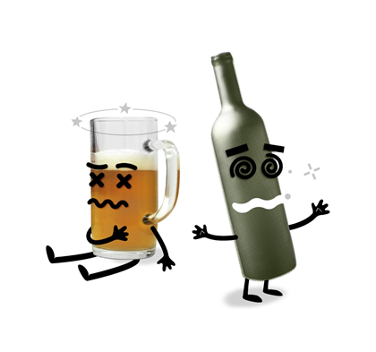
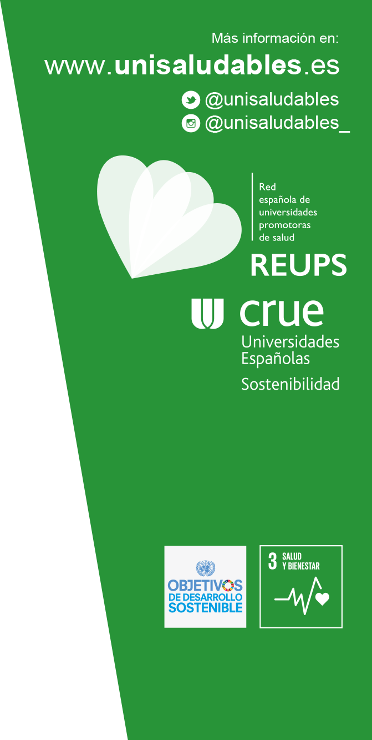
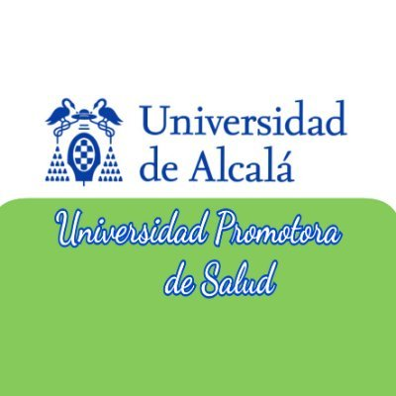
Por una Universidad 0,0
“A MÍ YA NO ME AFECTA”
Si se aguanta mucho bebiendo, puede ser que nuestro organismo se haya acostumbrado, y la realidad es que si se ha desarrollado una tolerancia al alcohol, hay más probabilidades de convertirse en dependiente
“YO SÓLO BEBO EL
FIN DE SEMANA”
Consumir alcohol “en atracón” produce intoxicaciones y puede provocar tolerancia al alcohol. Las investigaciones científicas que se están realizando sugieren que este patrón de consumo podría desencadenar alteraciones cerebrales irreversibles, sobre todo en el caso de los adolescentes y jóvenes.
“¡ANÍMATE. BEBE!”
El consumo de alcohol, dependiendo de las personas, provoca verborrea, descoordinación, falta de autocrítica, dificultad para expresarse por falta de fluidez verbal, agresividad, etc. Este mito sobre el consumo de alcohol dista bastante de la realidad porque, según el caso, puede suponer enemistades, ridículos, lesiones y/o denuncias. No hay que olvidar que, la toxicidad del alcohol, lleva a la persona a dejar de ser ella misma.
“YO HAGO UN CONSUMO RESPONSABLE”
Los términos referidos al alcohol como “consumo moderado”, “prudente”, “social” o “responsable” son equívocos y confusos y provienen más del marketing que de la salud pública. No existe un nivel de consumo seguro
“ BEBO PARA AHOGAR LAS PENAS”
Las penas estarán ahí bebas o no bebas hasta que les plantes cara. La realidad es que lo único que “ahogarás”, será el dinero de tu cartera
“EL ALCOHOL ME PROTEGE DEL CORONAVIRUS”
Beber alcohol no solo no destruiría los virus presentes en el cuerpo sino que conlleva un riesgo de sufrir problemas de salud.
Un mensaje saludable
por un objetivo común
#1MensajeSaludable
Universidad de Alcalá
Twitter: @de_saludable #UAHUniSaludable
Diseño: Universidad de Alcalá

